Slide 1
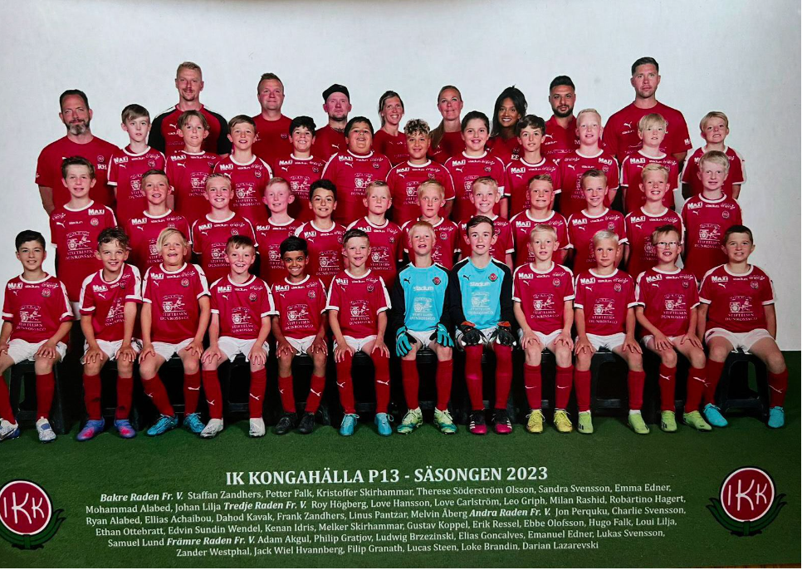

Föräldramöte – IK Kongahälla P13, 2023-09-11

Slide 2

Agenda
Presentation stab
Information om året som kommer
Träningar, träningsupplägg samt matchdagar
Årshjulet 2023
Försäljningar och lagkassa
Sponsorer / matchställ
Övrigt

Slide 3
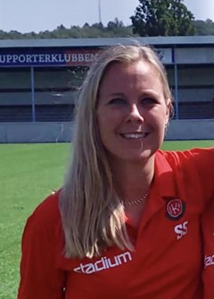
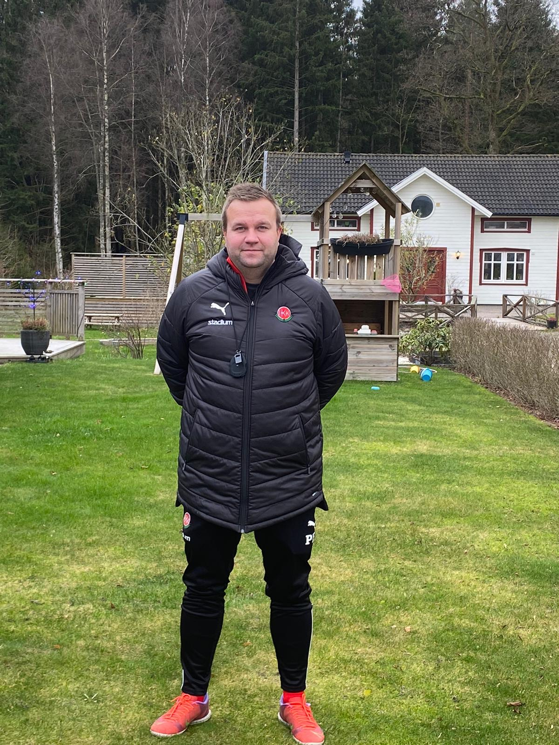
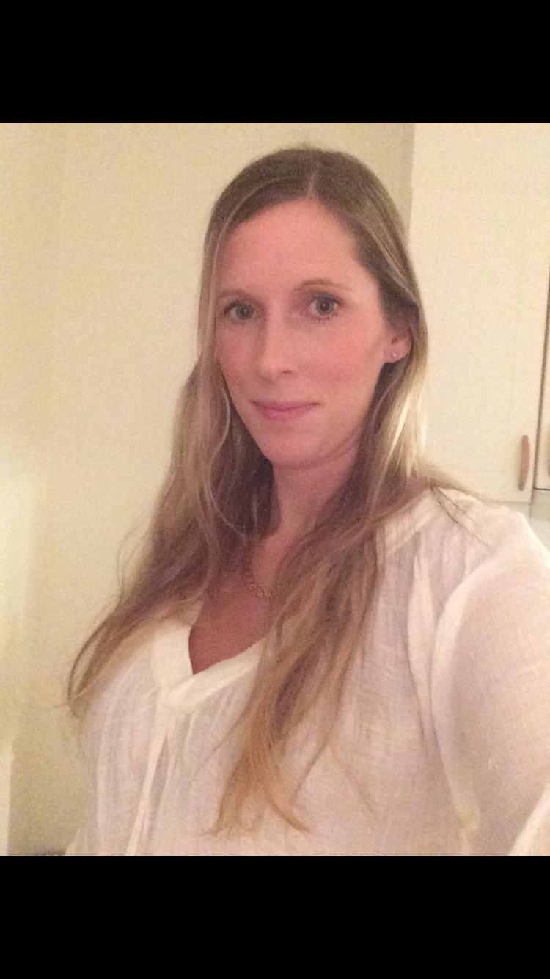
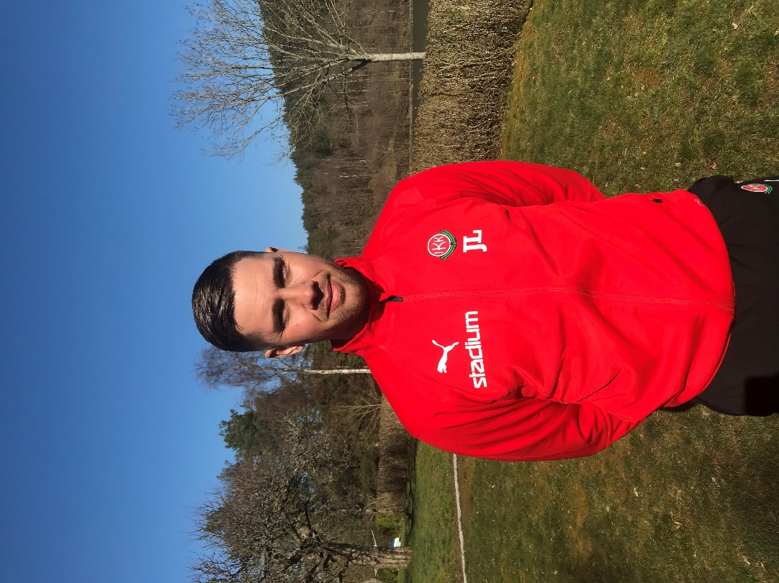
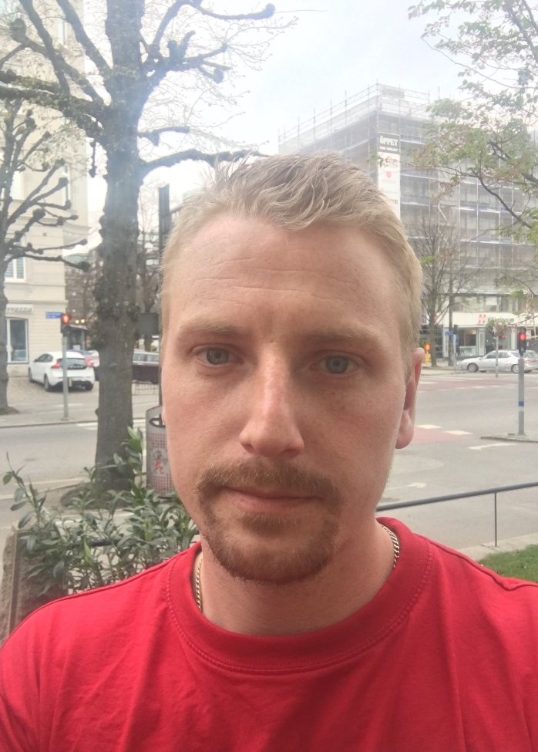
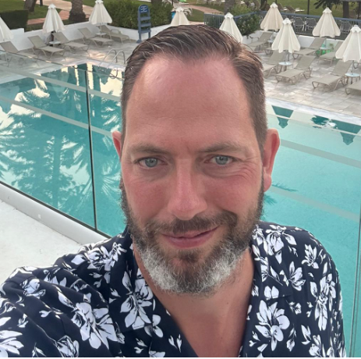
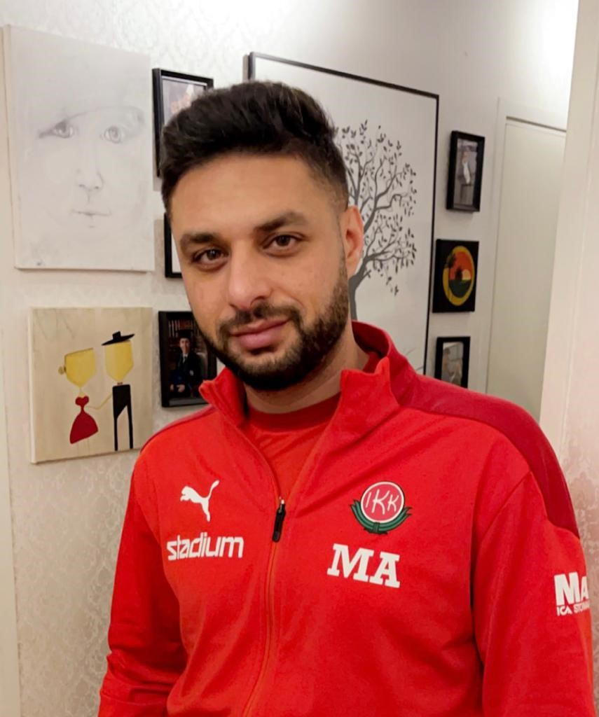
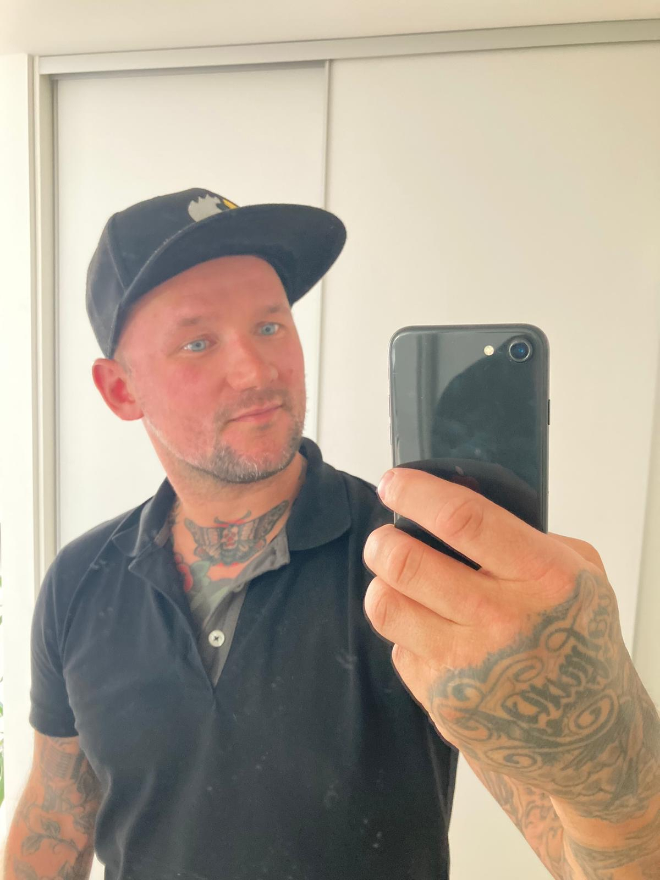
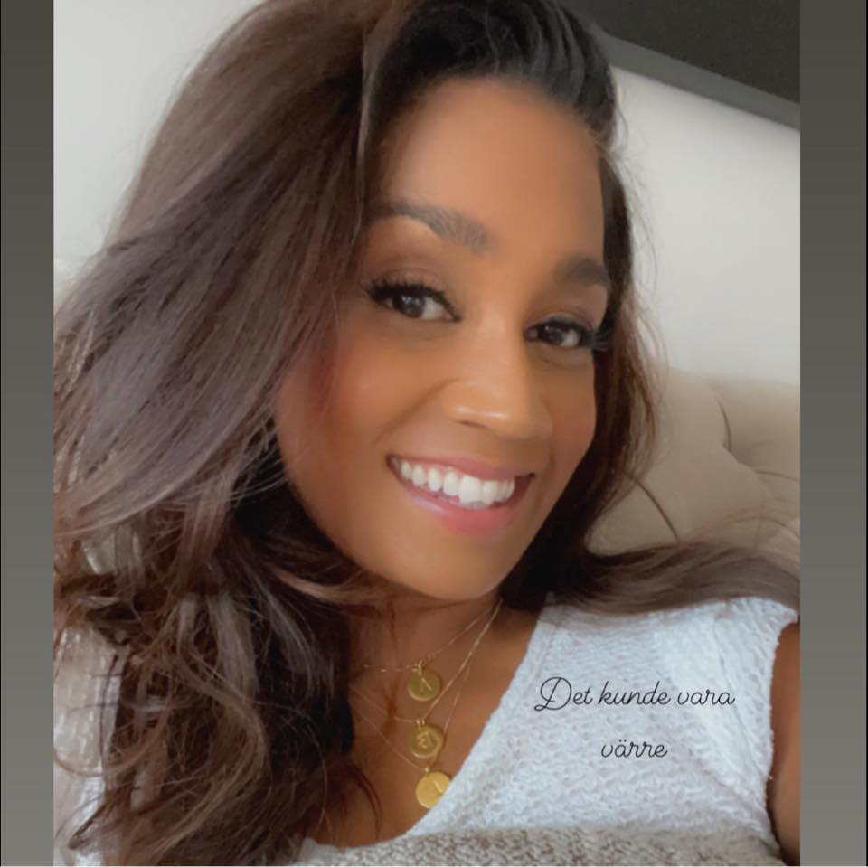
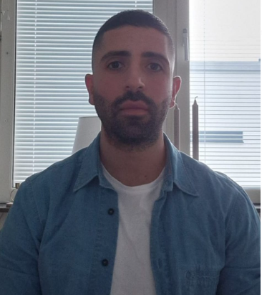
STABEN
Johan, Sandra, Staffan, Petter, Tess, Roy, Mohammad, Kristoffer, Emma & Amro

Slide 4
IK Kongahälla P13
Lagledare
Roy Högberg
Tränarstaben
Försäljning /
Lagkassan
Cafégruppen
Aktivitesgrupp
3st aktiviter / år
Nettan
Sandra & Tess lagkassan
Lisa O
Johan & Petter
Sandra, Staffan, Kristoffer, Tess, Emma, Mohamad, Roy & Amro
Annika/Ann-Sofie

Slide 5
Förväntningar på föräldrar
Svara på kallelser! – rekommendation att ladda ner appen laget.se
Se till att ditt barn kommer i tid till träningar och matcher
Ge ditt barn rätt förutsättningar med kost och sömn innan träning och match för att de ska kunna fokusera och prestera
Avanmäla i god tid till tränaren när ditt barn inte kan vara med på match
Se till att ditt barn har med sig rätt utrustning så som: rätt kläder, skor, vattenflaska och benskydd
Ställer upp på de allmänna göromål som finns i laget och klubben – t.ex. café vårcupen
Inget gnäll på domare, spelare, tränare eller motståndare – har du synpunkter så ska du ta det med oss ledare
Under matcher är det vi tränare som ger instruktioner till barnen – ledare och spelare
på en sida och föräldrar på andra
Vi hejar och stöttar vårt lag såväl i motgång som medgång
Oavsett resultat och prestation ska ni alltid ge era grabbar beröm

Slide 6
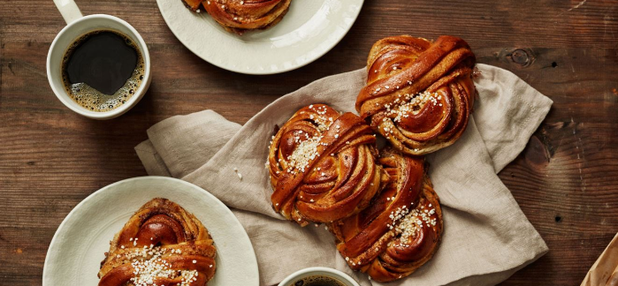
Caféet
Caféet har levererat fantastiskt! Vi har dragit in 10771:- hittills under 2023
Caféansvariga för respektive match skickas ut med matchutskicken
Inget schema då lagindelningarna inte är klara i början av varje säsong
Lisa och Leif (Ethans föräldrar) står för inköp och lagerhållning. Varor hämtas hos de inför varje match (Helgonagatan 49)
Bord och tält för caféet finns i containern där vi även förvarar allt material (bollar, konor m.m.)
Tess kontaktperson vid frågor om caféverksamheten

Slide 7
Träningar
2-3st träningar/vecka
Tisdagar 17:15 – 18:30, samling 17:00
Torsdagar 17:15 – 18:30, samling 17:00
Lördagar 10:00 – 11:30, samling 09:50
Vi har nöjet att arbeta med en stor grupp spelare (40st) som har olika förutsättningar och som har spelat fotboll olika länge.
Mestadels kommer träningar och övningar ske med ”blandad” trupp men vi kommer anpassa vissa moment emellanåt efter utveckling. Genom detta kan vi få till jämnare grupper där övningarna flyter bättre och vi kan sätta fokus på rätt områden. Övningarna får högre kvalité och blir mer meningsfulla. Fler spelare får chansen att träna på och utvecklas i sitt eget fokusområde.
Viktigt att inte skapa ”laget i laget”.
Medelnärvaron ligger på 69% under 2023

Slide 8
Träningsmatcher 2023
Genomförda
VT HT
IK Svane Atlético Hisingen
Lilla Edet
Öjersjö IF
Ahlafors IF
BK Skottfint
Utbynäs SK
Vallens IF
Nödinge SK
Nol IK
Eriksberg
Älvängen
Kommande
V37, söndag 16:e september mot Älvsborg FF på Munkegärde
V39, lördag 30:e september hemma mot Masthugget på Munkegärde
V43, lördag 28:e oktober mot Älvsborg FF (2) på Munkegärde
V45, söndag 11:e november mot ÖIS (2) i Ögryte

Slide 9
Seriespel HT 2023
3st anmälda lag till lätt serie – 7st omgångar
Inga fasta lag men kallelser i god tid innan
Omgång 1, söndag v34 borta mot Nödinge (2) och hemma mot Hermansby (Redan spelad)
Omgång 2, lördag v41 hemma mot Nol (2) (Flyttad pga krock med Ahlaforscupen)
Omgång 3, lördag v36 hemma mot Zenith, söndag v36 borta mot Kareby (2) (Redan spelad)
Omgång 4, lördag v37 borta mot Ahlafors, söndag v37 hemma mot Kode och borta mot Vallen
Omgång 5, lördag v38 hemma mot Kärra, söndag v38 hemma mot Skepplanda och Romelanda
Omgång 6, lördag v39 hemma mot Lundby, söndag v39 borta mot Älvängen (2)
Omgång 7, söndag v40 hemma mot Ytterby (2) och borta mot Surte

Slide 10
Cuper 2023
Genomförda
VT HT
Vallacupen, Tjörn Gullmarscupen, Lysekil
Öbollen, Öckerö Ytterby cup, Ytterby
Ytterby cup, Ytterby Öjersjö cup, Öjersjö
Giffcupen, Tidaholm Ahlaforscupen, Ahlafors
ICA Maxi cup, Trollhättan
Tuvecupen, Tuve
Kärracupen, Kärra
Kommande
V42, lördag 21:e oktober, Wilhelm Fribergs minnescup (2), Göteborg (ÖIS-gården)
V44, lördag 4:e november, Torslanda Futsalcup (3), Torslanda
V44, söndag 5:e november (ev ett lag på lördagen), Säsongsavrundaren (3), Kongevi
V47, söndag 26:e november, Nolcupen (3) (Futsalcup), Nol
V49, dag ej klar (8-10:e december), Luciacupen (3) (Futsalcup), Mölndal
2024, lördag 3:e februari, Vallacupen (3) (Futsalcup), Tjörn
Futsalsammandrag, 14-15 januari, 18-19 februari, 4-5 mars

Slide 11
Tankar om 2024
Seriespel
Fortsatt 3st lag
Byte från lätt till svår serie
Övernattningscuper
Giffcupen i Tidaholm, april 2024. 410:-/spelare för en natts övernattning + 3st måltider
Eskilscupen i Helsingborg, tors-sönd v31 2024. Buss ner med hela föreningen, bil hem med föräldrar.
1500:-/spelare för tre nätters övernattning med tre måltider på fredag, tre på lördag och två på söndag.
Tillägg 150:-/spelare för tillgång till busslinje och 90:-/spelare om man önskar en måltid på torsdag också.

Slide 12
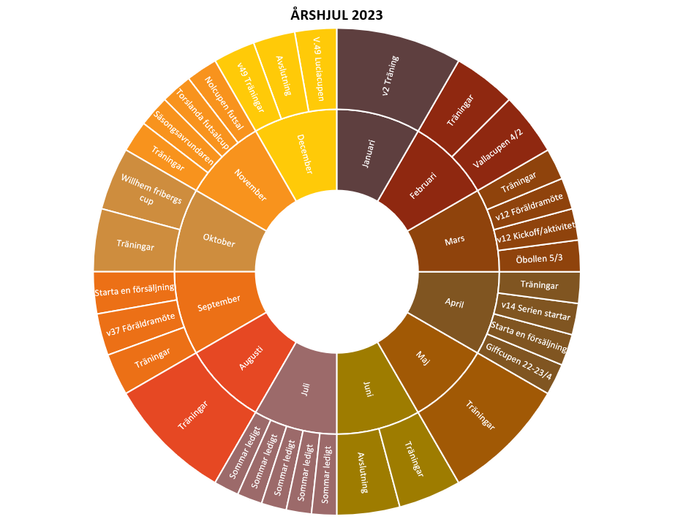

Slide 13

Lagkassa
Mål med lagkassan och vad ska den användas till:
Aktiviteter med laget
Träningsläger
Cuper
På lång sikt:
Träningsläger/cup utomlands (Spanien)
Kontaktvägar
Notes:
Tess/Sandra

Slide 14
Försäljningar/Lagkassa
Kakservice (Jeanette – Lokes mamma)
Försäljning under September månad
Mål: ?st sålda burkar / spelare (inget krav)
https://www.kakservice.se/minasidor/BILYME
Newbody (Jeanette – Lokes mamma)
Försäljning under September månad
Mål: ?st sålda burkar / spelare (inget krav)
https://portal.newbodyfamily.com/reg/TESHMXQ?ut=1_213
Kassörer Sandra och Tess (rapporteras till Linus), vi har idag 150 911:-
i den totala lagkassan varav 71 550:- i den gemensamma delen av detta.

Slide 15





Sponsorer
Helt fantastiskt att vi har nu redan fått sponsorer till våra grabbar, det är ju helt magiskt!
Vi har beställt 43st nya tröjor till killarna, alla ska få sin egna med namn och nummer på.
Tröjorna blir vita med svarta tryck på, vi kommer även beställa vita strumpor till killarna (helvit matchställ)
I dagsläget har vi 5st sponsorer, vi letar efter fler för att kunna tex fixa träningsväskor eller liknande

Slide 16
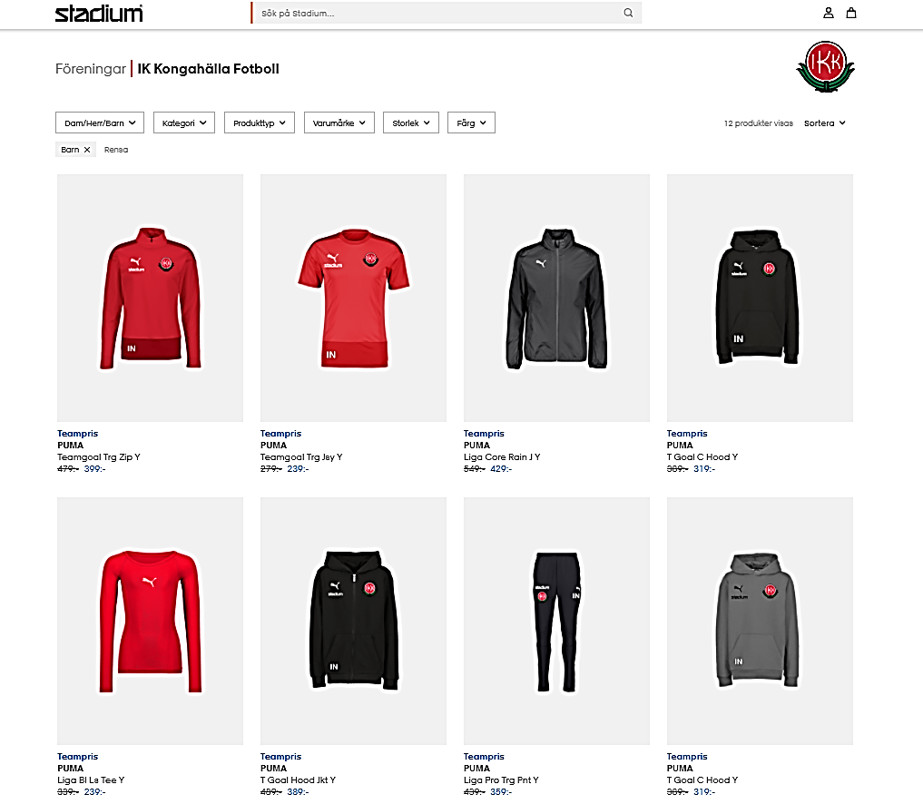
Utrustning
På https://www.stadium.se/foreningar/1462360 finns vår profil.
Alla måste ha shorts och strumpor för matchspel. Klubben står för matchtröja (lån).
För enhetlighet skulle vi gärna vilja att alla spelare även har overall (tröja + byxor) samt träningströja.

Slide 17
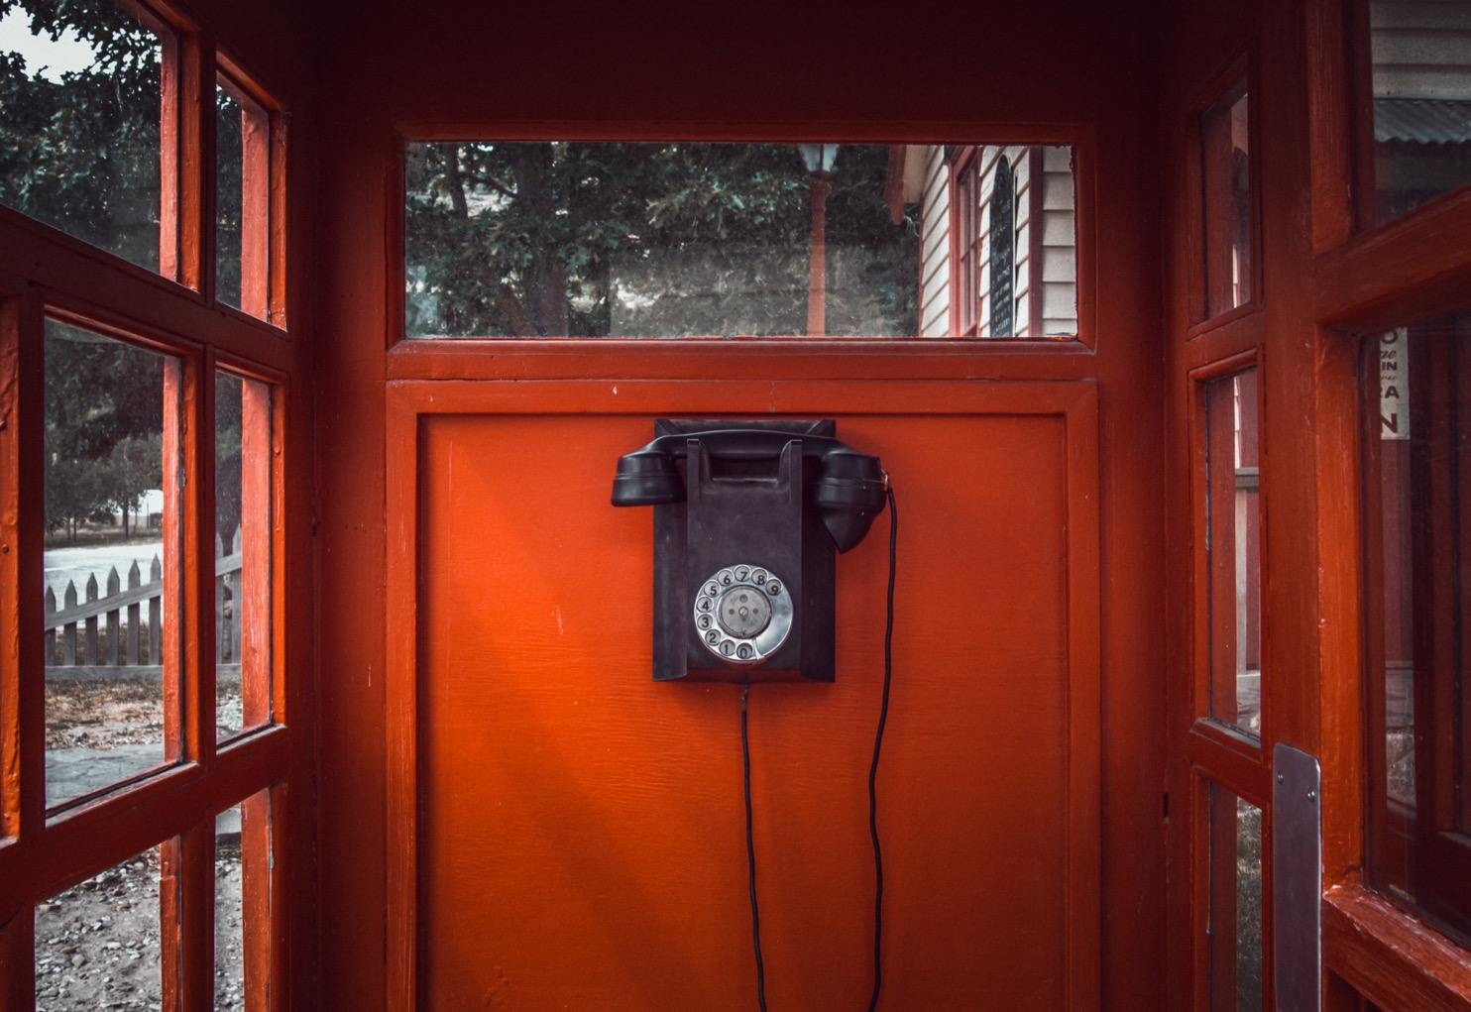

Kontaktvägar
Vi använder laget.se som huvudkanal för nyheter.
  Anmäl era barn inför träningar och matcher så vet vi hur många som förväntas komma.
  WhatsApp grupp – ”IKK p13 Lagchatt”
    Syftet med WhatsApp gruppen är inte att sjukanmäla sitt barn utan för att nå ut med information som berör flera personer.
  Instagram – ”ikkongahallap13”
  https://www.instagram.com/ikkongahallap13/
  Funkar kommunikationen för alla?
Kontaktvägar
Notes:
Tess/Sandra

Slide 18
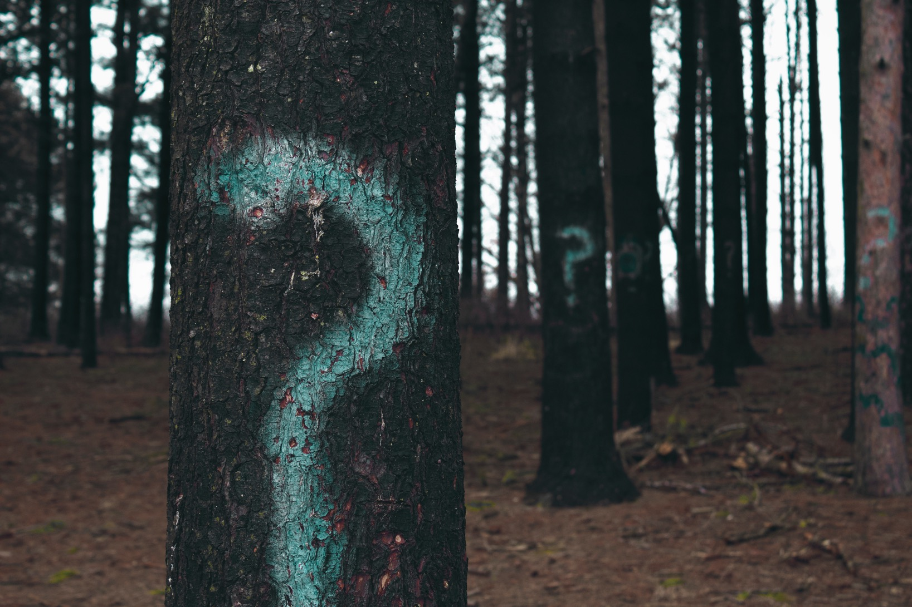
Övrigt/Frågor
Från klubben
Sista seriematcherna på hemmaplan, glass till alla barnen
Det kommer eventuellt bli en försäljning utöver bingolotterna som vi kan tjäna pengar till lagkassan.
Positivt med att många av IKKs lag har blivit väldigt stora, men det skapar andra beskymmer.
Övriga frågor?
Övriga frågor

